Slide 1


世界遺産巡りの旅
紫 禁 城 （中国）
ロダン・パソコン・スクール（脳トレクイズ）
5つの変化が、現れるので探してね！
映画「ラストエンペラー」でも知られる中国の紫禁城（故宮）は、面積725,000㎡の世界最大の木造建築群です。高さ12ｍ厚さ6ｍ～10ｍの城壁に囲まれ、中には9000近くの部屋、明時代では9000人の宮女、10万人の宦官が住んでいたといわれています(ﾟдﾟ)！
元々モンゴル帝国のクビライが建設した宮殿を明の成祖永楽帝が改築しその後、清王朝の宮殿となり約490年間、24人の皇帝の居城となっていったのです。
そして、1924年北京政変の際、最後となる皇帝「愛新覚羅溥儀（あいしんかくらふぎ）」が紫禁城退去を命ぜられその後「故宮」と呼ばれるようになり、1925年博物館として組織されました。
1987年、ユネスコより世界遺産として認定され、現在は、明・清王朝の歴史を伝える「故宮博物院」として一般公開されています。
歴代の皇帝、百花咲き乱れる后妃達、きらびやかな時代に思いを馳せながら変化する画像を楽しんで下さいね。
クリックして問題へ進んでください。

Slide 2
１
２
３

Slide 3
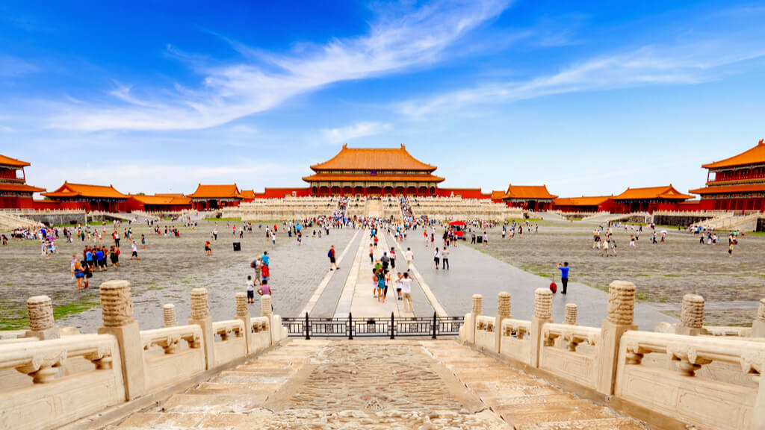
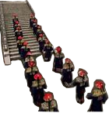
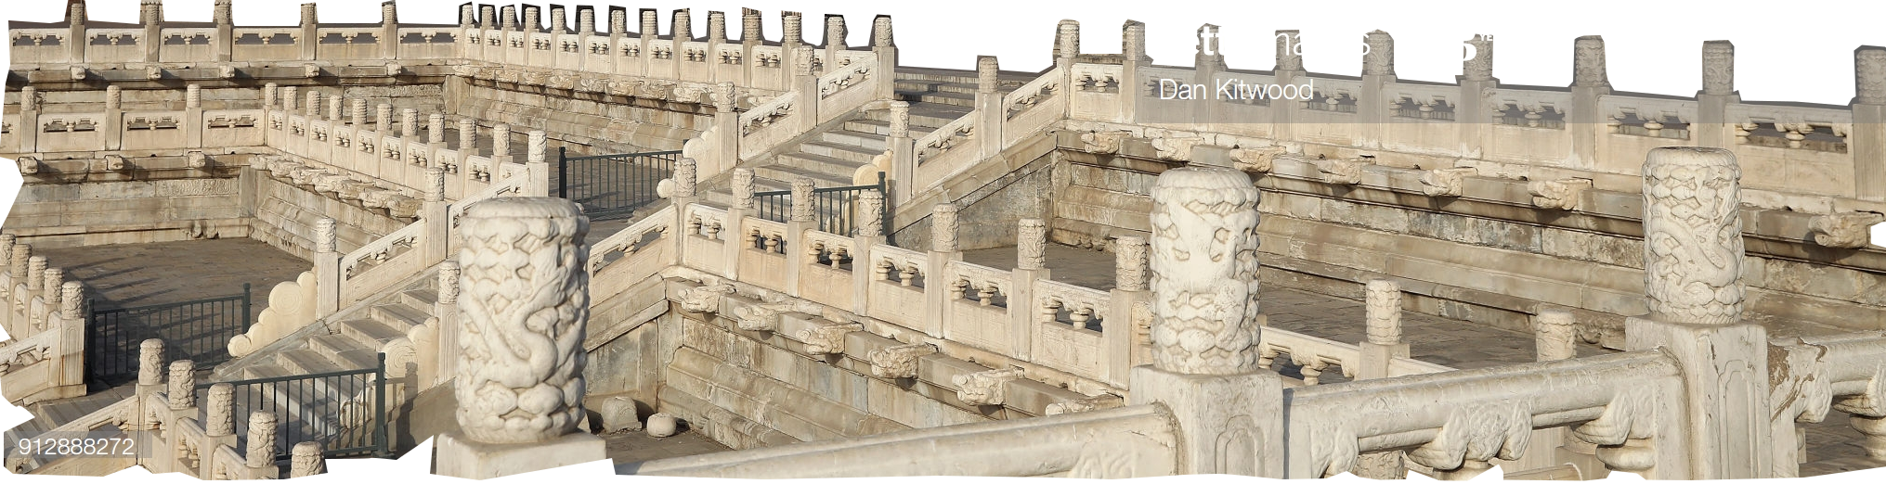
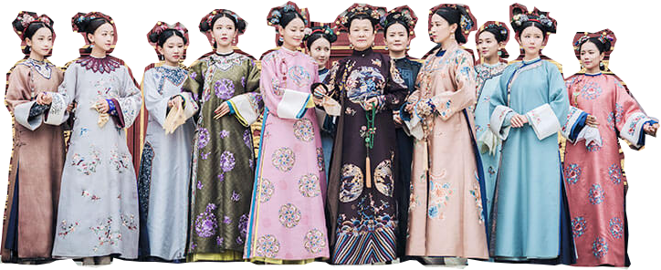

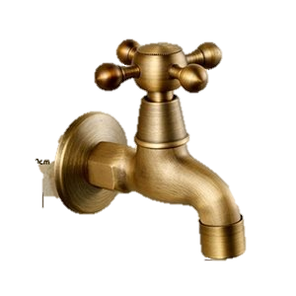
建物は「天子は南面す」の故事に従い、すべて南向きに作られています。宮殿群は南北の軸に沿って左右対称となっています。
5つの変化わかりましたか？后妃達に会えましたか？クリックすると次の画面に進みます

Slide 4
おわり
ロダン・パソコン・スクール
紫禁城の観光はいかがでしたか？
現れた変化は5つです、全部わかりましたか？
分からなかった人は分かるまでチャレンジしてね！！
再チャレンジはＥＳＣキーを押してください
次いで「スライドショー」「最初から」をクリックしてね

